Slide 1
Prompt Engineering
- 어떻게 질문할 것인가?
김성연, 조희진, 한승헌

Slide 2
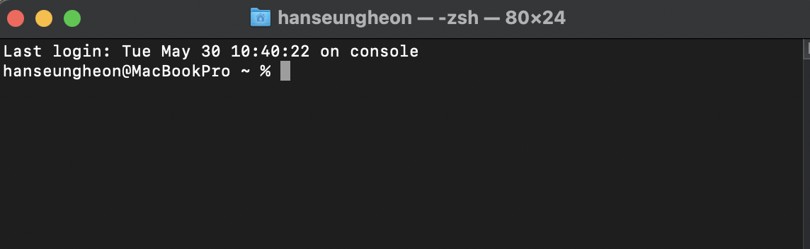
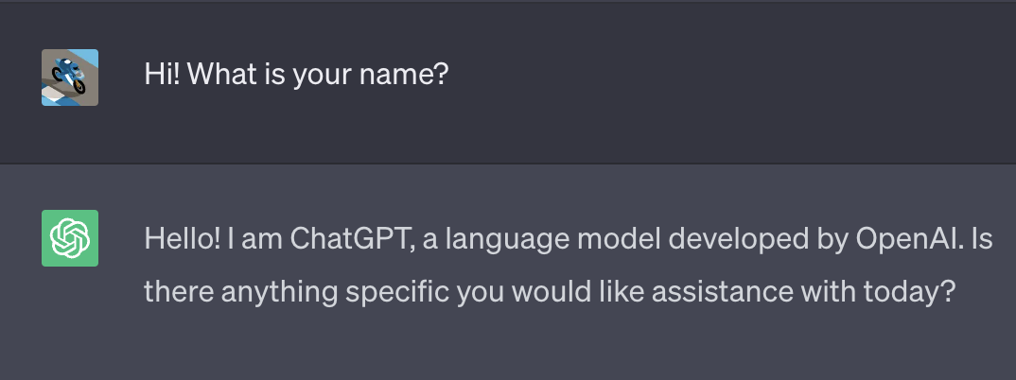
프롬프트 엔지니어링의 등장배경
Past Chat-GPT
Post Chat-GPT
프로그래밍 언어
컴퓨터와의 소통
사람의 말
컴퓨터와의 소통
생산성
특화
범용성 ↓
편의성
AI 대중화
범용성
질문에 대한 질적차이 요구

Slide 3
프롬프트란?
인공지능에게 입력하는 값
원하는 대답을 위한 입력
프롬프트의 설명의 정도 ∝ 답변의 quality
Ex)
Prompt
Fine-tuned LLM
Response
"자연어 처리는
인간이 사용하는 언어를
컴퓨터가 이해하고
처리할 수 있도록 하는 분야입니다.
이를 위해 컴퓨터는 문장 구조,
의미, 문맥 등을 이해하고
텍스트 데이터를 분석, 해석하고
처리할 수 있는
알고리즘과 모델을 개발합니다."
"자연어 처리
(Natural Language Processing)란
무엇인가요?”
Notes:
역할,

Slide 4
프롬프트 엔지니어링이란?
원하는 결과를 얻기 위해 좋은(정제된, 구조화된) 프롬프트를 만드는 일
좋은 프롬프트란? 원하는 결과를 얻을 수 있게 하는 질문
곧 프롬프트 엔지니어링이란, 문제 해결을 위한 최적화 작업
Notes:
역할,

Slide 5
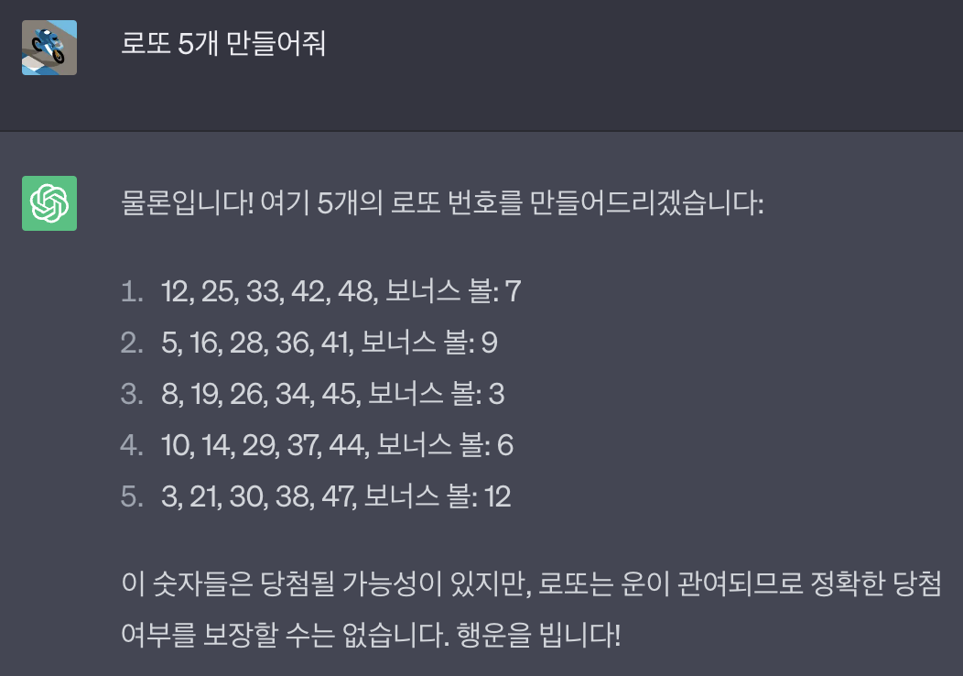
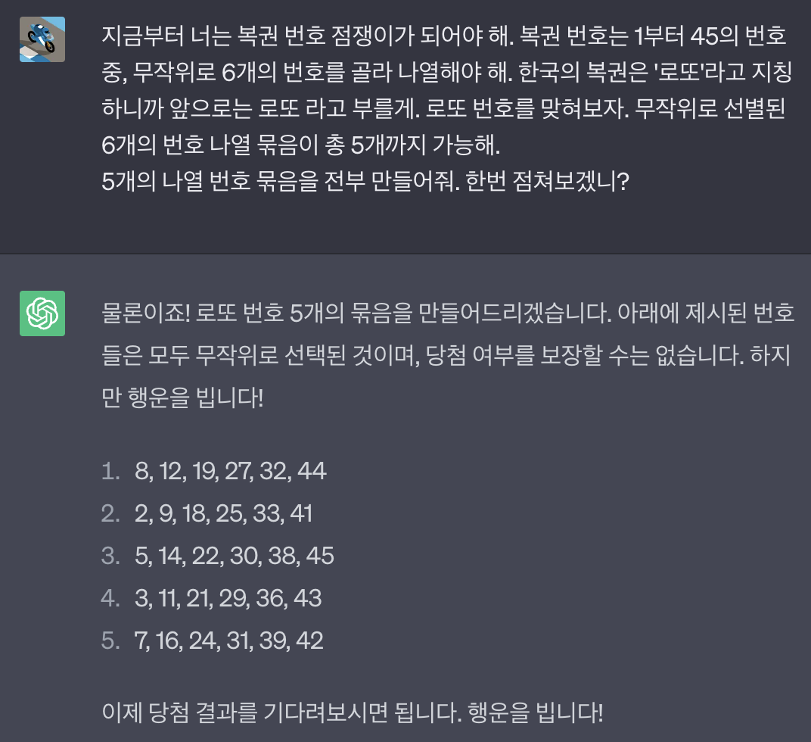
프롬프트 엔지니어링이란?
프롬프트 출처: GPTable
Notes:
역할,

Slide 6
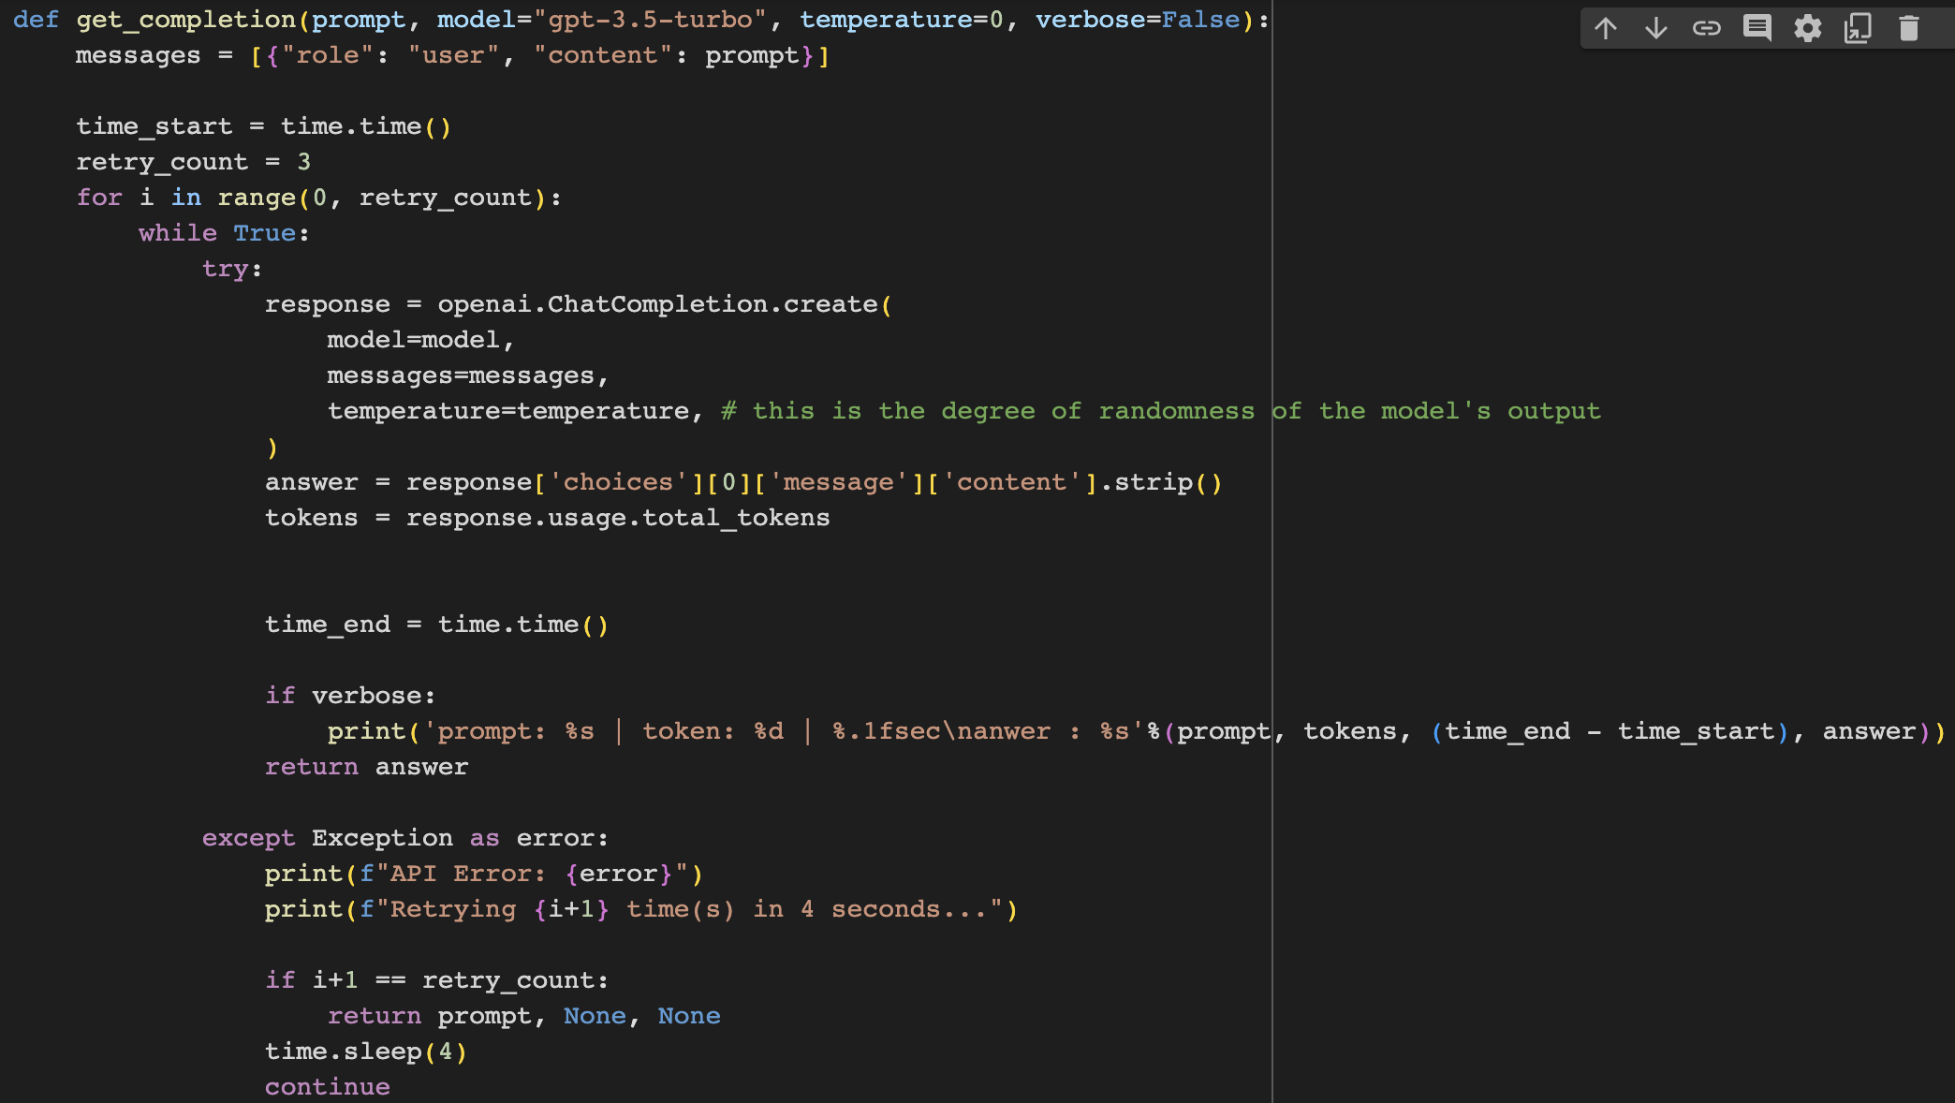
get_completion
openai.ChatCompletion.create()
model : 사용할 언어 모델
message : 역할 및 프롬프트
temperature : 모델의 응답 다양성 조절
try-except
에러가 발생하지 않으면, 생성된 텍스트를 반환한다.
API 호출 중 에러가 발생하면, retry_count(3) 이하로 API 호출을 재시도 한다.
Notes:
역할,

Slide 7
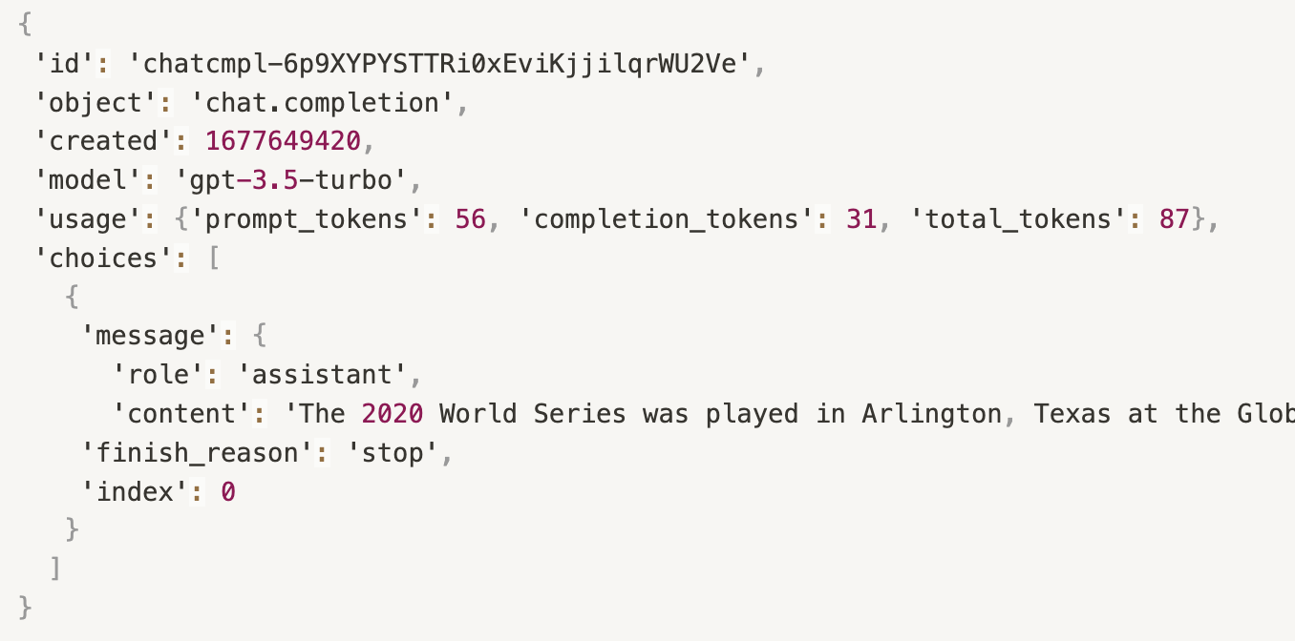
get_completion
Response format
object : 응답의 유형
created : 응답이 생성된 시간
model : 사용된 언어모델
usage : 토큰 사용량
prompt_tokens : 입력의 토큰 개수
completion_tokens : 생성 텍스트의 토큰 개수
total_tokens : promt_tokens + completion_tokens
gpt-3.5-turbo-0301의 경우 4096 토큰이 최대 제한
choices : 모델이 생성한 응답 후보
finish_reason : 종료 이유
index : 대화 히스토리에서 각 메시지의 인덱스
Notes:
토큰

Slide 8
효과적인 프롬프트 작성 원칙
명확하게 표현하기
구분 기호를 사용하여 입력의 고유한 부분을 명확하게 표시
출력에 대해 원하는 형식을 지정
조건을 충족하였는지 확인하게 함
Few-shot
모델에게 생각할 시간을 주기
단계를 지정
자체적인 해결책을 찾을 수 있도록 함

Slide 9
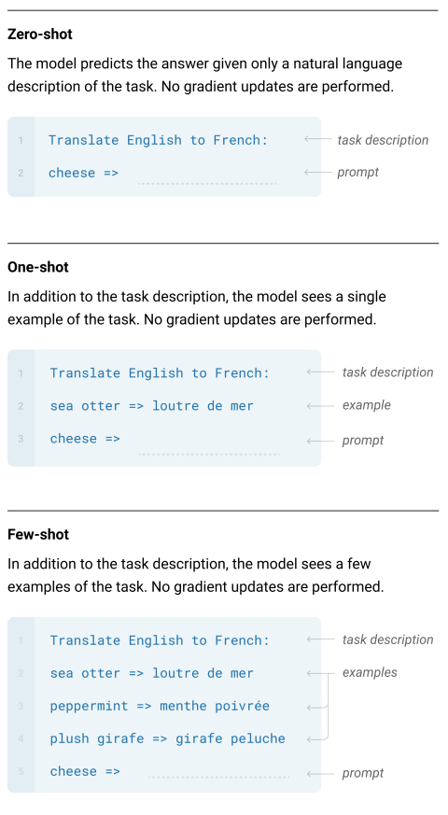
프롬프트의 최적화의 방법 및 사례 (1 shot = 1example)
성
능
Few-shot
- 예시가 여러 개인 프롬프트
One-shot
- 예시가 하나인 프롬프트
Zero-shot
- 예시 없는 프롬프트
비용
성능
예시의 수 ∝
비용

Slide 10
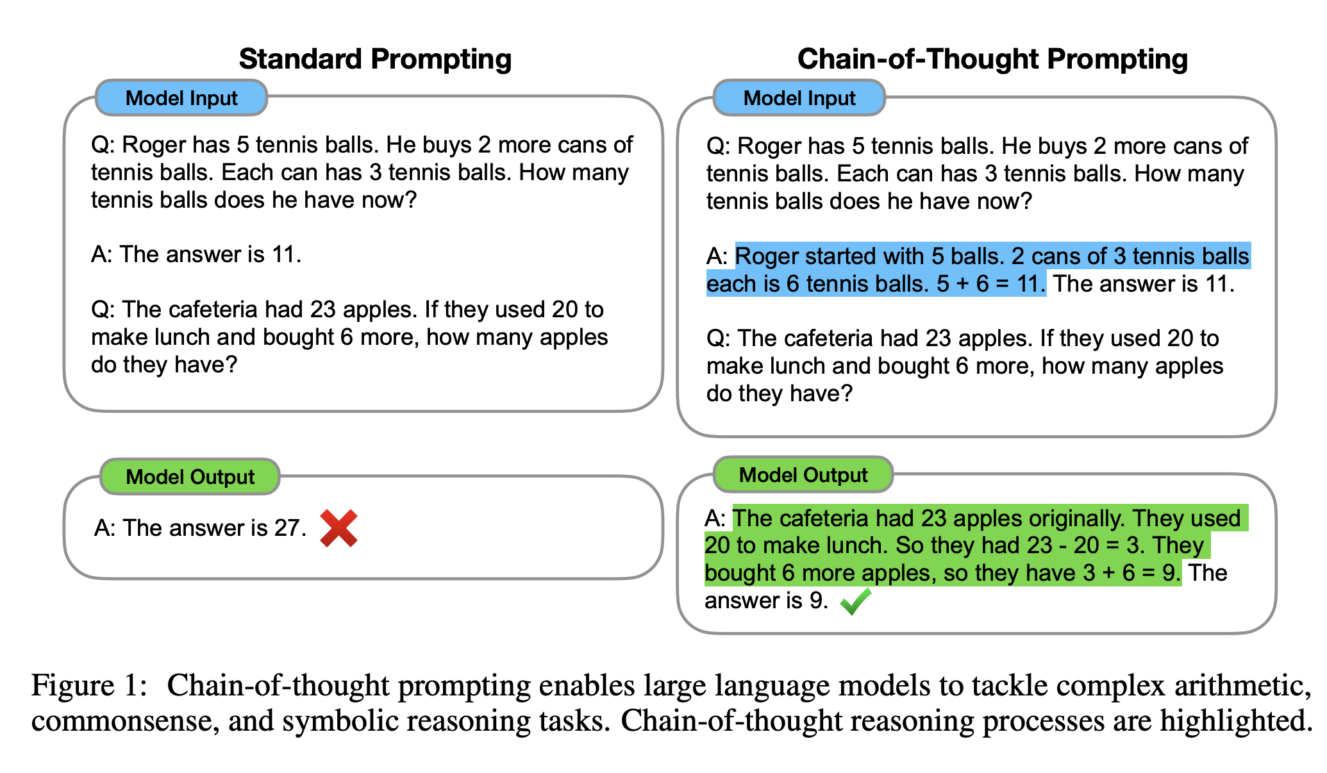
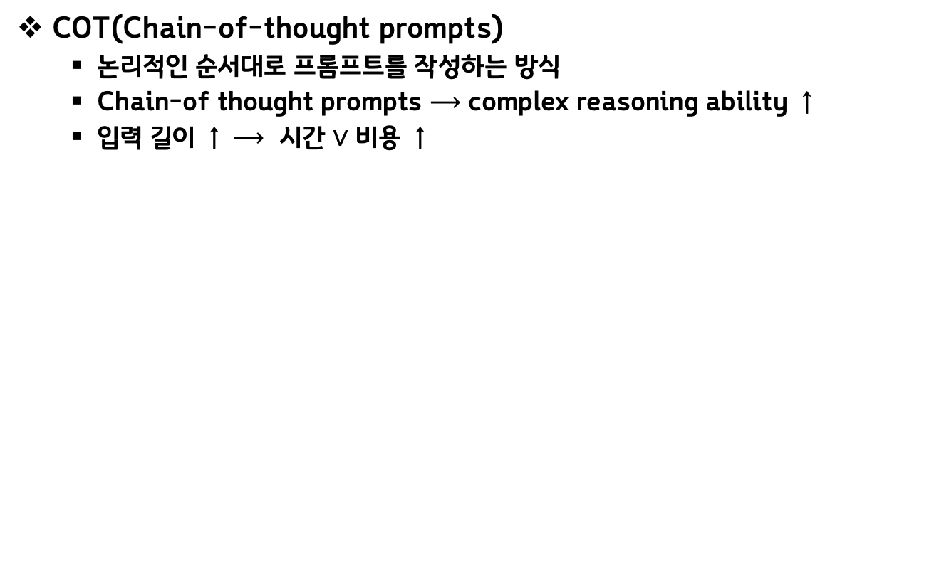
프롬프트의 최적화의 방법 및 사례
COT(Chain-of-thought prompts)
논리적인 순서대로 프롬프트를 작성하는 방식
Chain-of thought prompts ⟶ complex reasoning ability ↑
입력 길이 ↑ ⟶ 시간 $∨$ 비용 ↑

Slide 11
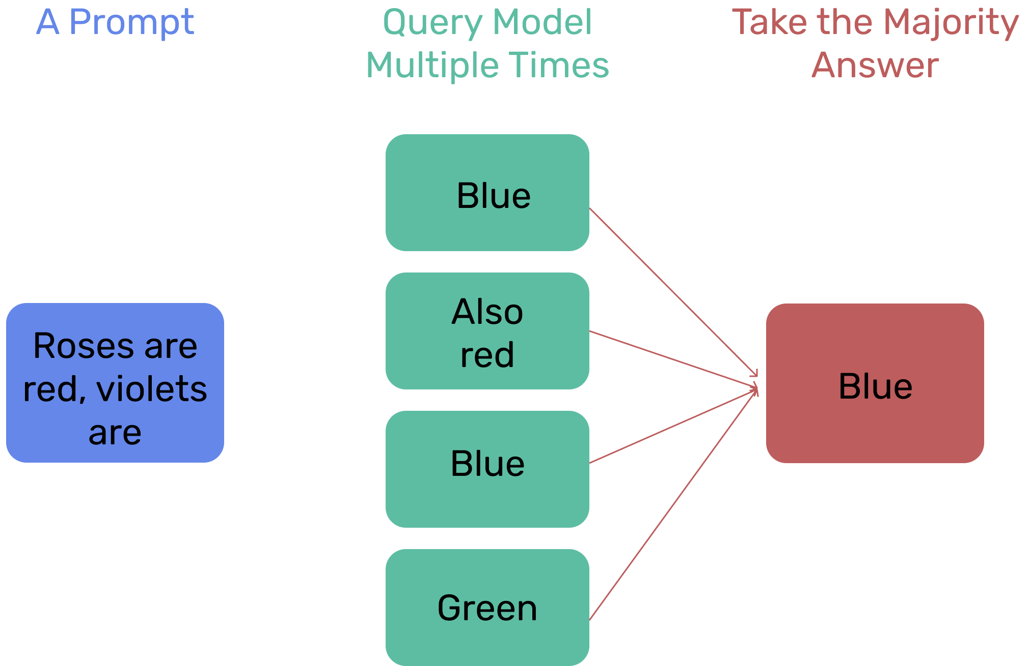
프롬프트의 최적화의 방법 및 사례
Self-consistencey technique
같은 프로그램으로 여러 산출물을 만들고 더 나은 결과를 선택하는 방식
예시)

Slide 12
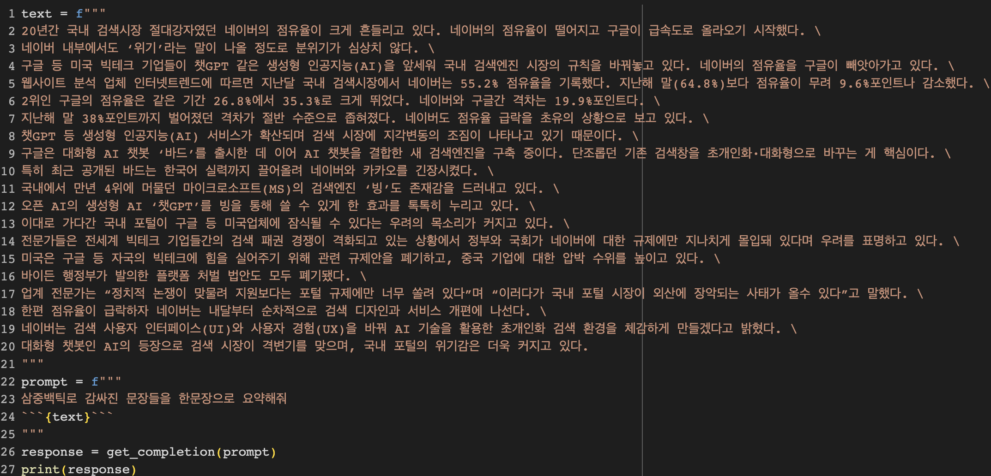
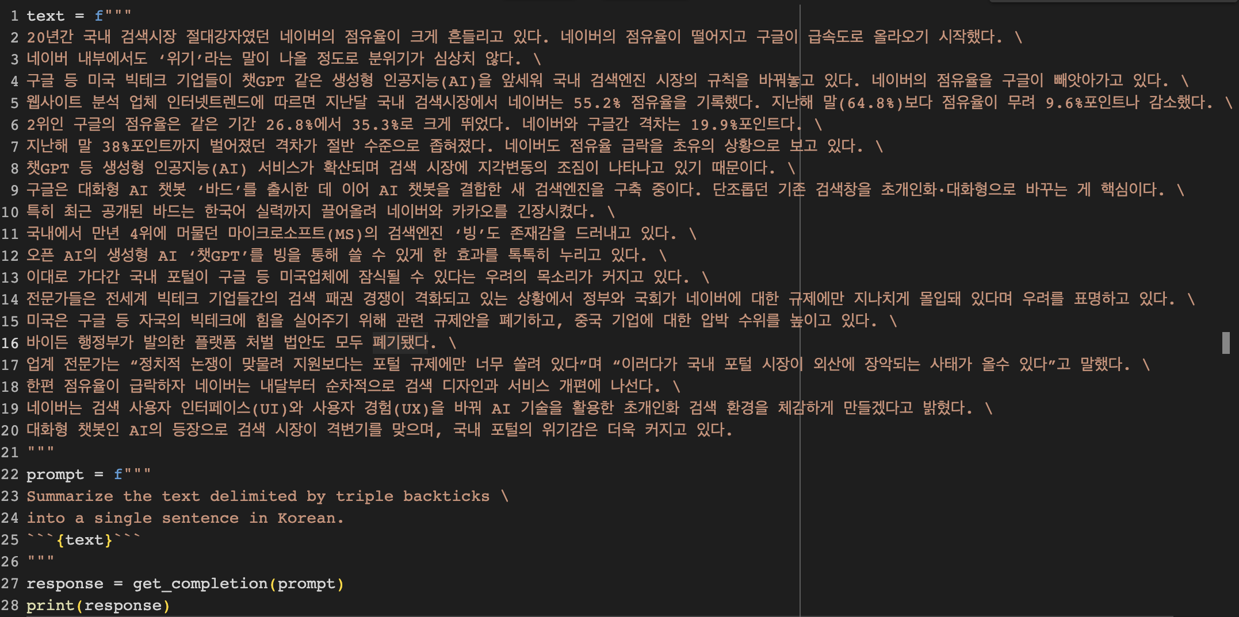
효과적인 프롬프트 작성 원칙
명확하게 표현하기
구분 기호를 사용하여 입력의 고유한 부분을 명확하게 표시
네이버의 검색시장 점유율이 크게 하락하고, 구글 등 미국 빅테크 기업들이 생성형 인공지능(AI)을 활용해 국내 검색엔진 시장의 규칙을 바꾸고 있다. 이에 따라 국내 포털 시장이 외산에 장악될 우려가 있으며, 네이버는 AI 기술을 활용한 초개인화 검색 환경을 체감하게 만들기 위해 검색 디자인과 서비스 개편에 나선다.
국내 검색시장에서 20년간 절대강자였던 네이버의 점유율이 구글 등 미국 빅테크 기업들의 생성형 인공지능(AI) 서비스 등으로 크게 흔들리면서, 네이버 내부에서도 위기감이 느껴지고 있으며, 국내 포털 시장이 외산에 장악될 우려가 있으며, 이에 대한 대응으로 네이버는 AI 기술을 활용한 초개인화 검색 환경을 체감하게 만들기 위한 검색 디자인과 서비스 개편을 내달부터 순차적으로 진행할 예정이다.

Slide 13
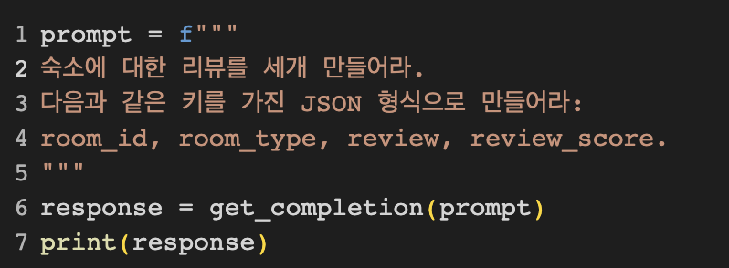
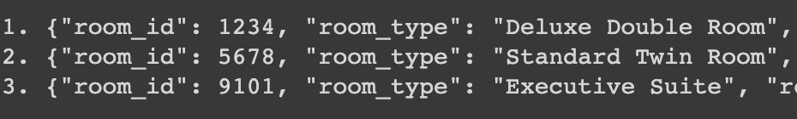
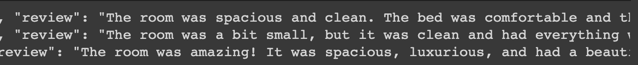
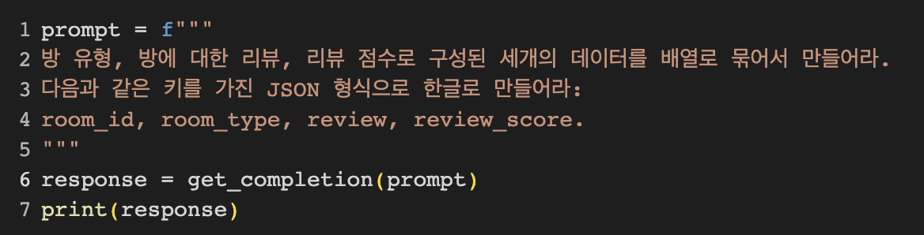
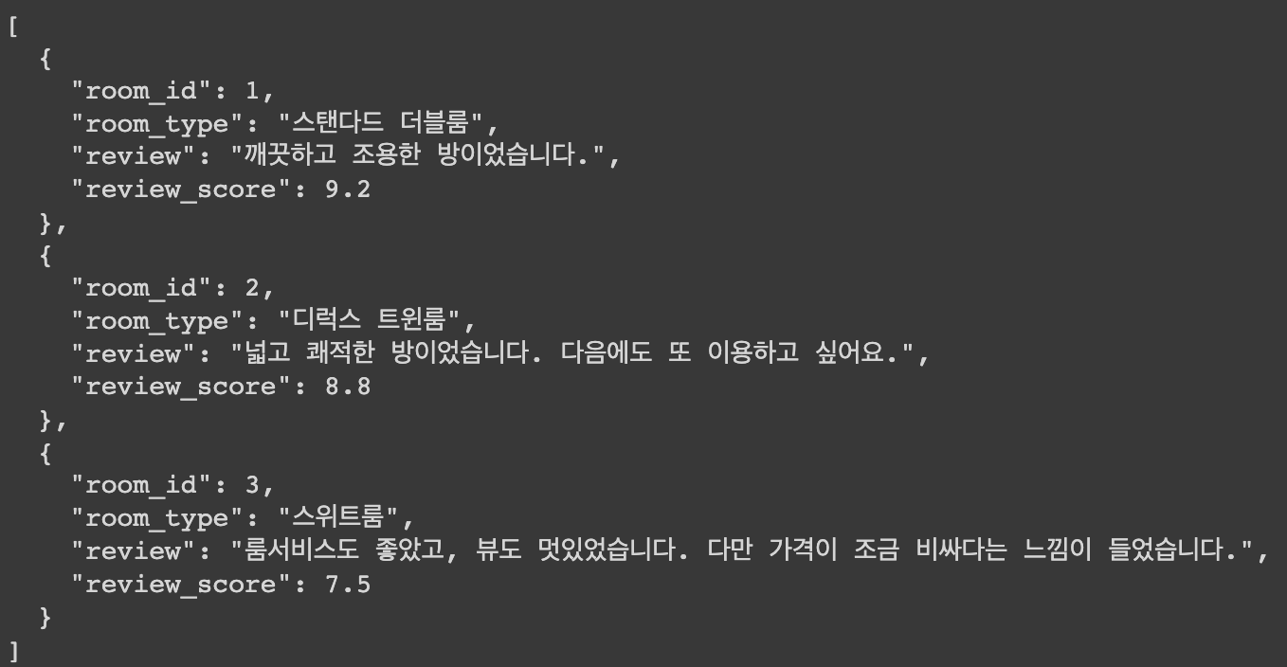
효과적인 프롬프트 작성 원칙
명확하게 표현하기
출력에 대해 원하는 형식을 지정

Slide 14
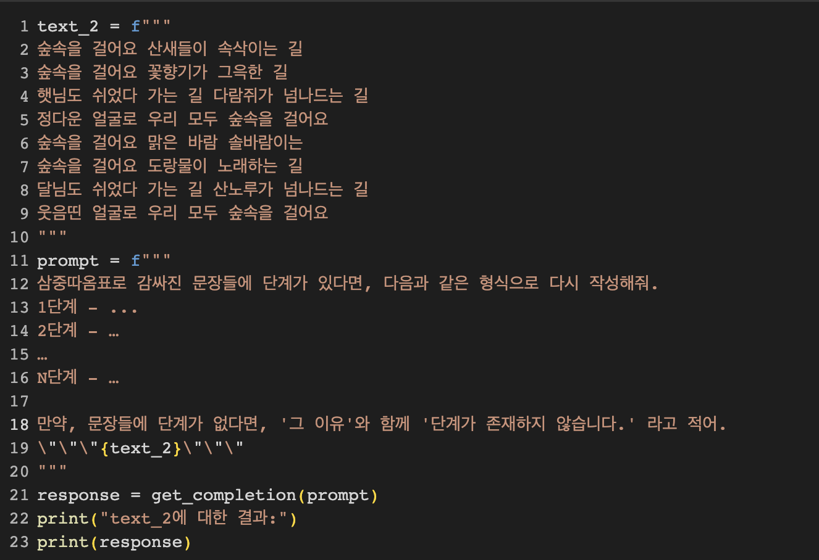
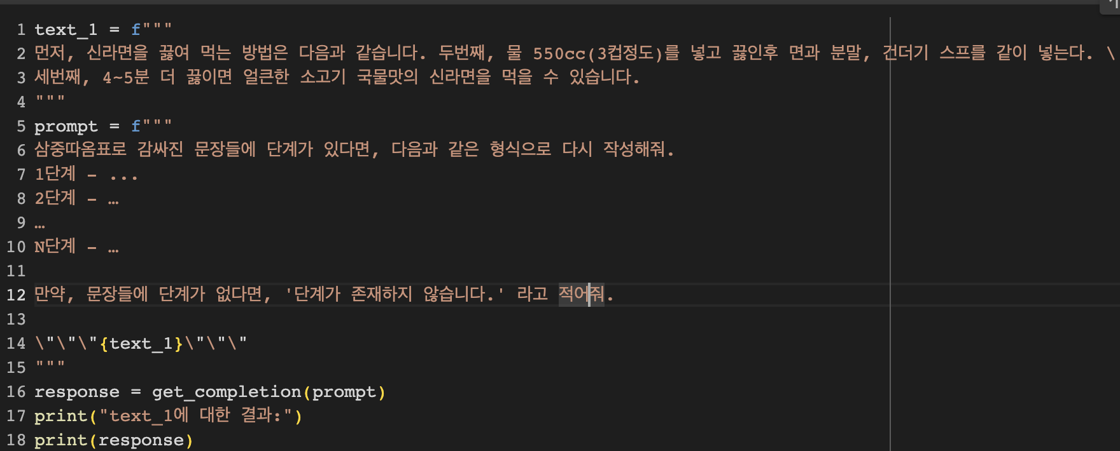
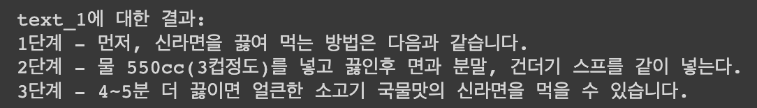
효과적인 프롬프트 작성 원칙
명확하게 표현하기
조건을 충족하였는지 확인하게 함

Slide 15
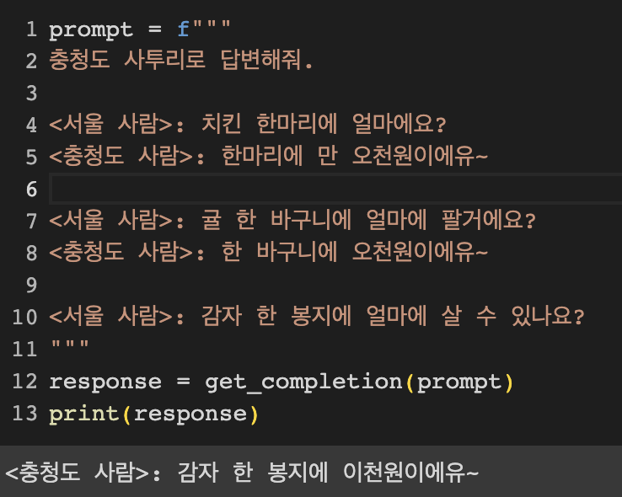
효과적인 프롬프트 작성 원칙
명확하게 표현하기
Few-shot : 몇개의 예시를 보여주며 질문

Slide 16
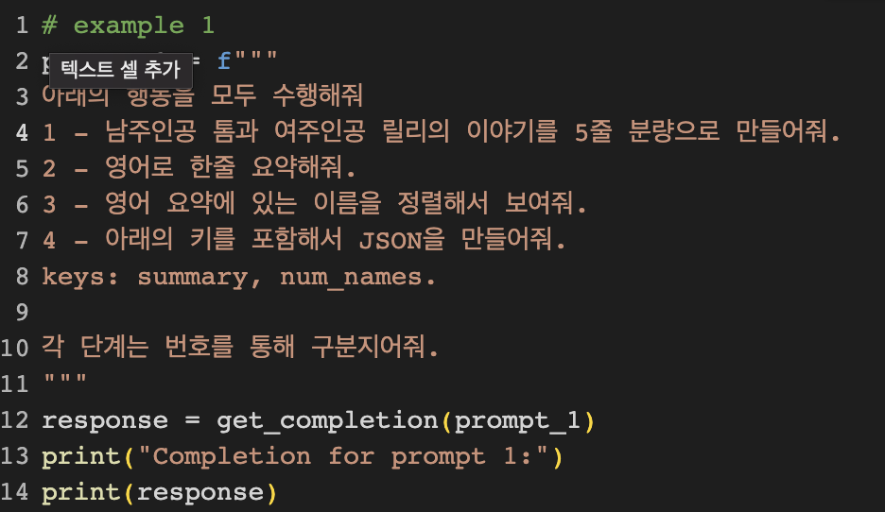
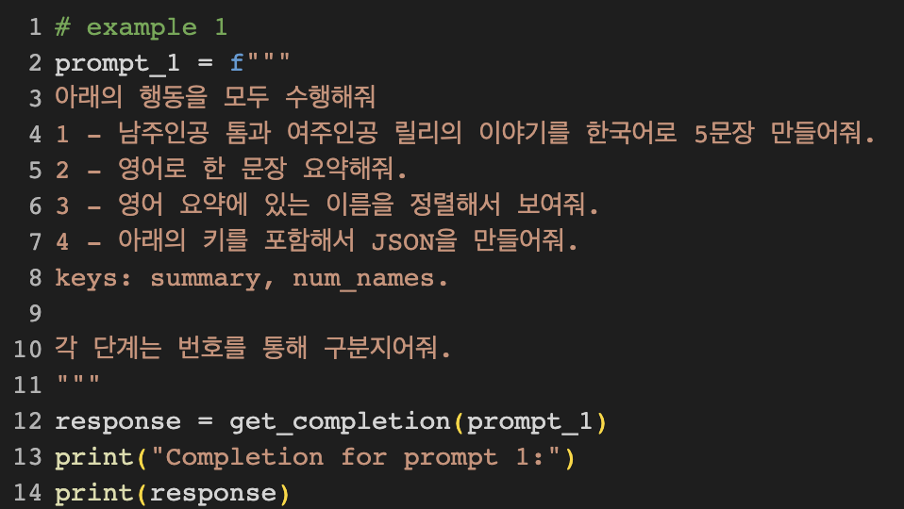
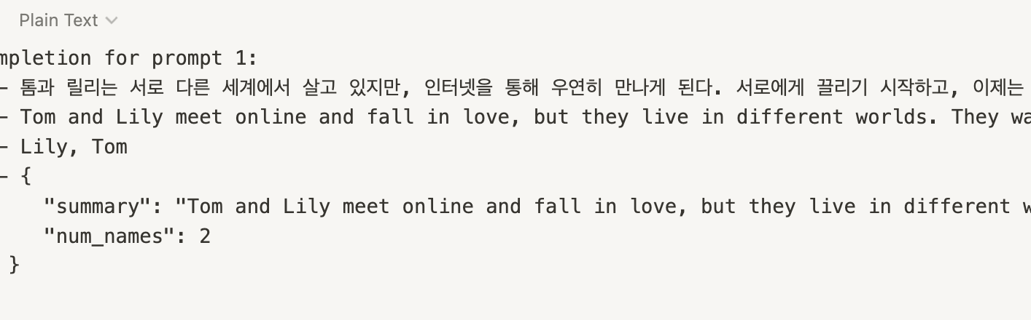
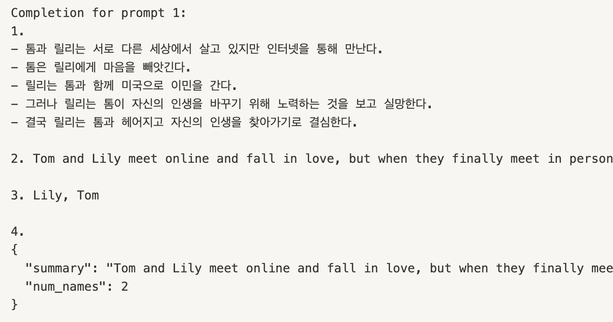
효과적인 프롬프트 작성 원칙
모델에게 생각할 시간을 주기
단계를 지정

Slide 17
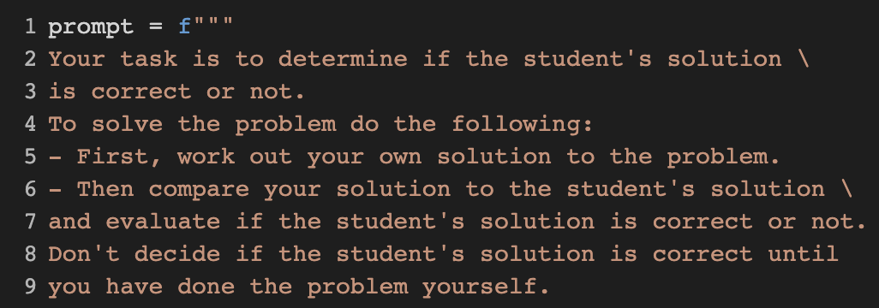
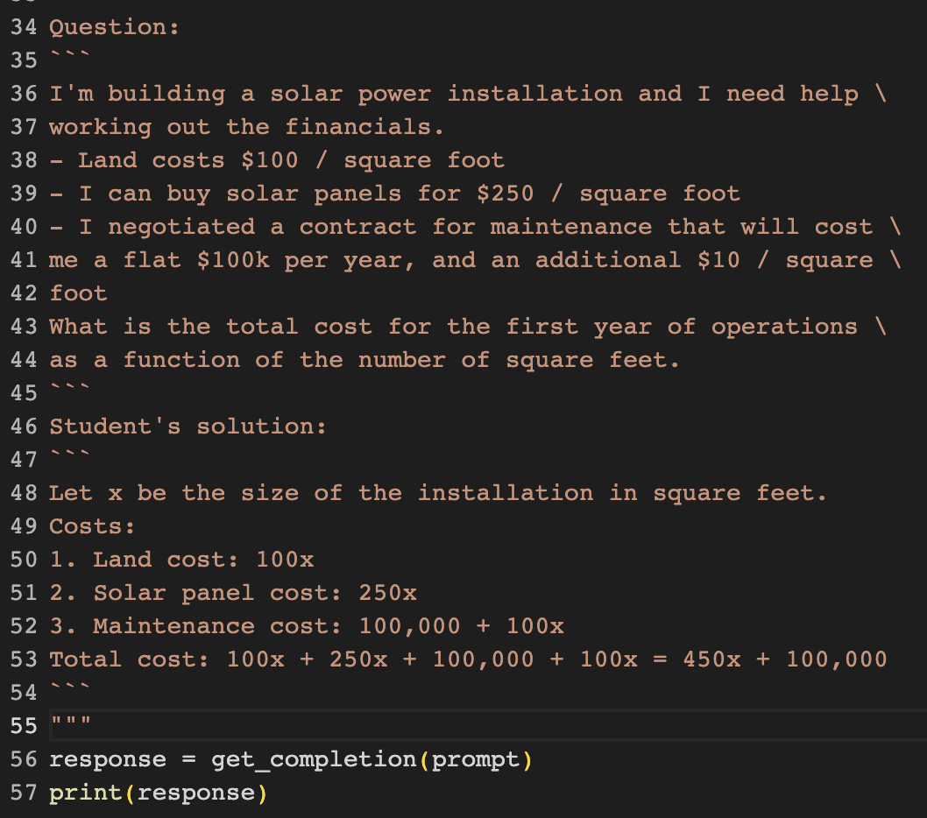
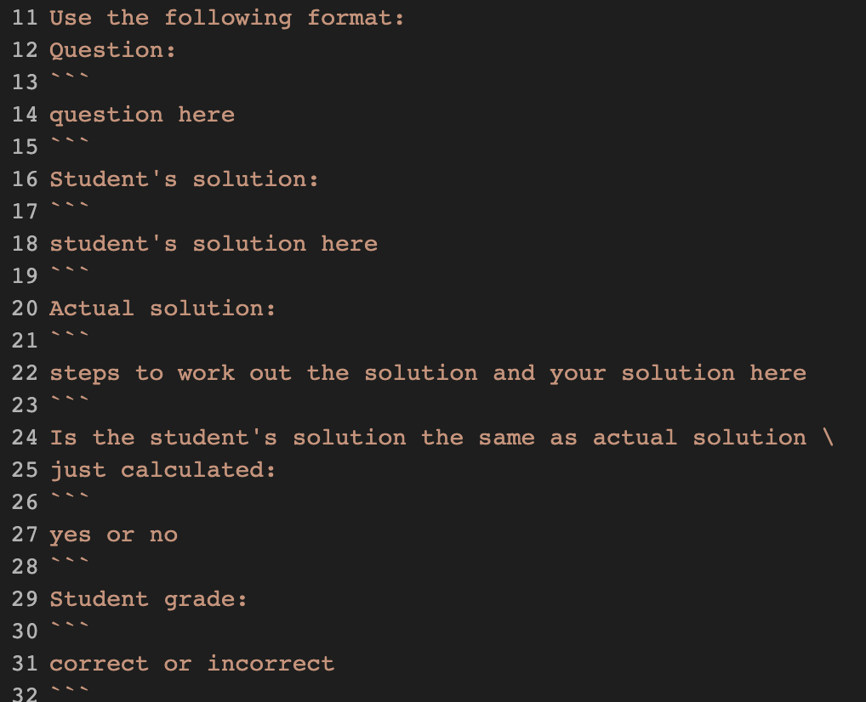
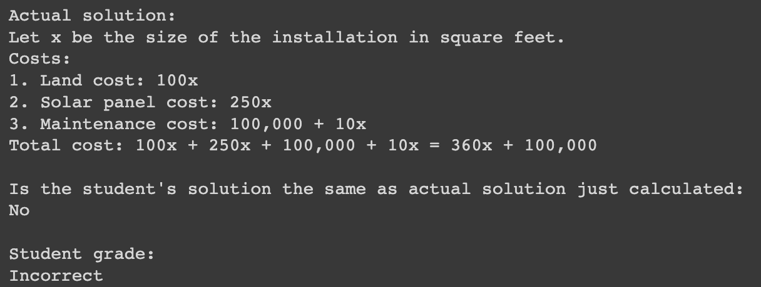
효과적인 프롬프트 작성 원칙
모델에게 생각할 시간을 주기
자체적인 해결책을 찾을 수 있도록 함
업무 지시 – 문제를 직접 풀기 전, 판단하지 말 것을 명시
문제 및 학생의 풀이를 통한 모델의 응답 질문
형식 지정
모델을 통해 생성된 응답

Slide 18
반복적인 프롬프트 개발
결과가 너무 길 때,
단어/문장/문자 수 제한
잘못된 부분에 초점이 맞춰졌을 때,
초점이 맞춰줘야 하는 부분을 명시
응답으로 표가 필요할 때,
정보를 추출하고 표를 생성하도록 요청
응답을 HTML로 보고 싶을 때,

Slide 19
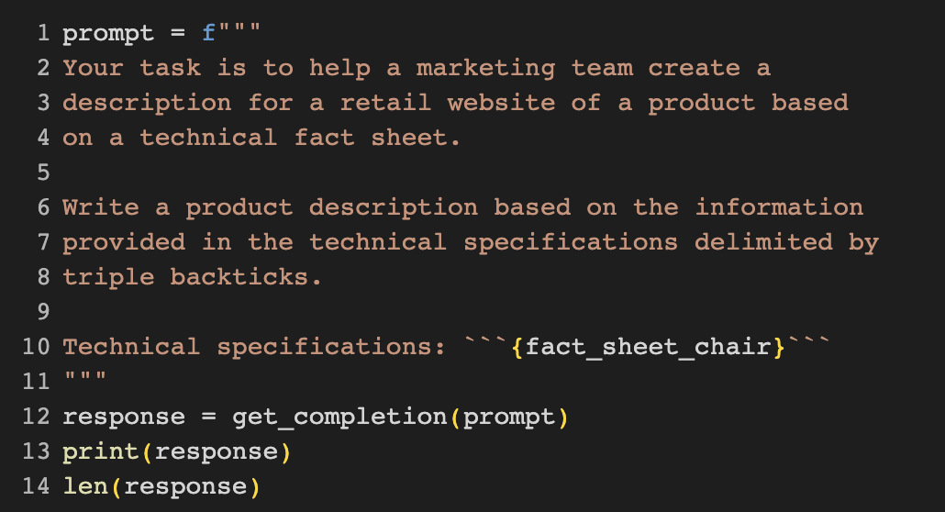
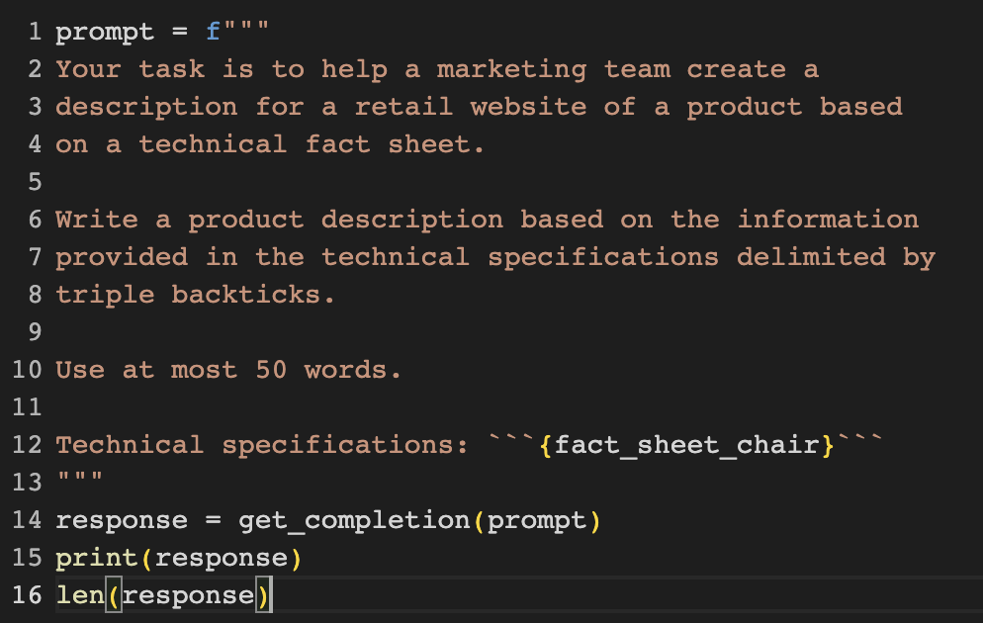
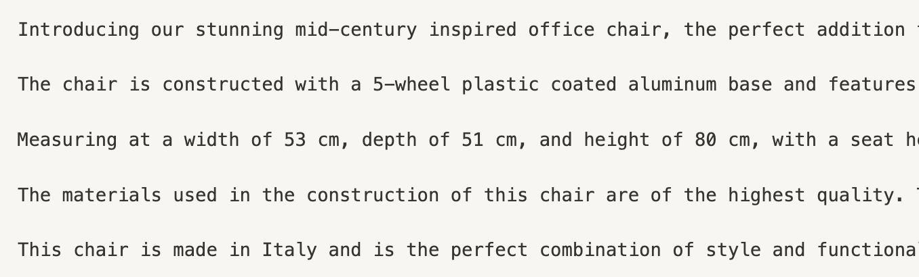
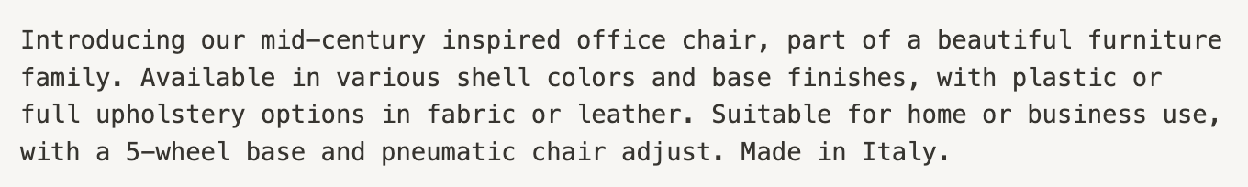
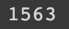
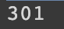
반복적인 프롬프트 개발
결과가 너무 길 때,
단어/문장/문자 수 제한

Slide 20
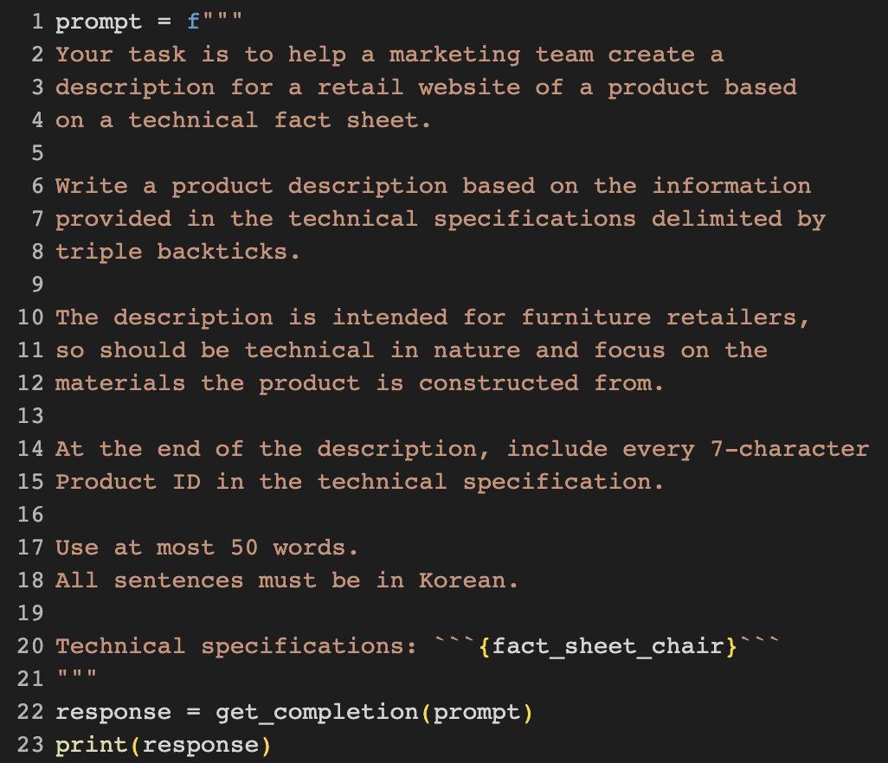
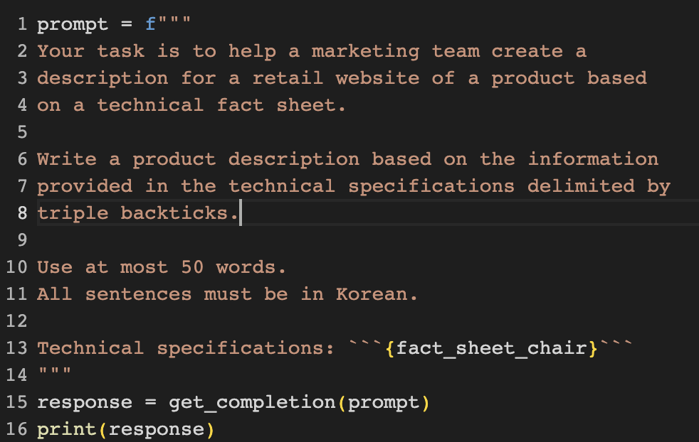
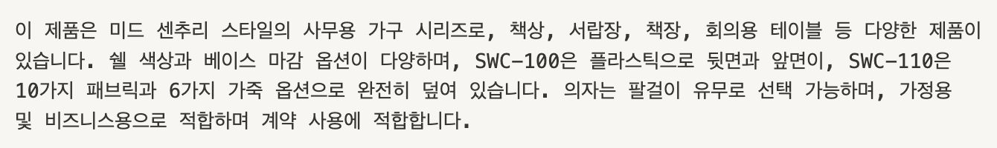
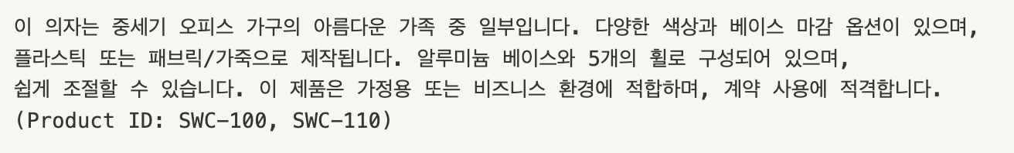
반복적인 프롬프트 개발
잘못된 부분에 초점이 맞춰졌을 때,
초점이 맞춰줘야 하는 부분을 명시

Slide 21
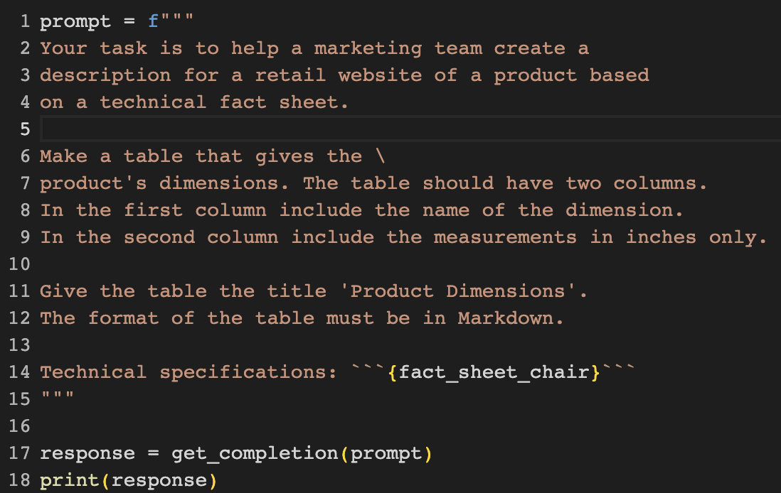
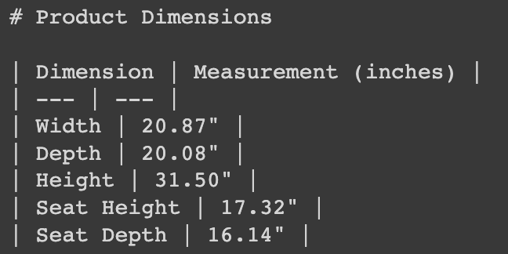
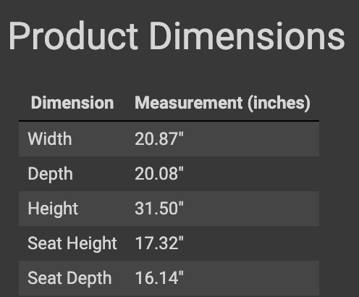
반복적인 프롬프트 개발
응답으로 표가 필요할 때,
정보를 추출하고 표를 생성하도록 요청

Slide 22
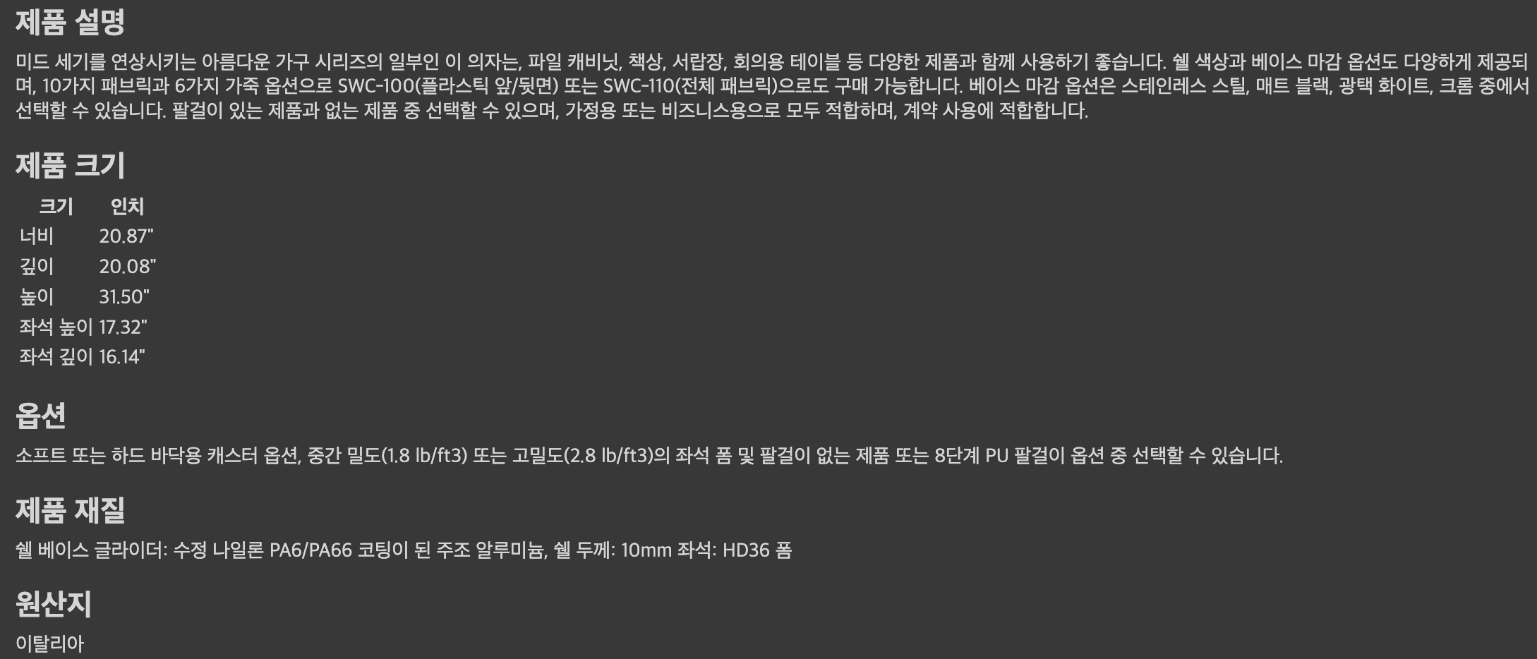
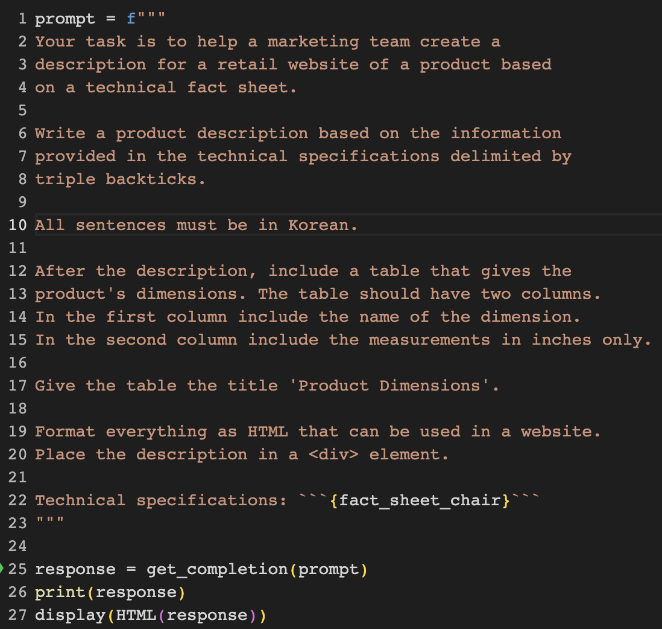
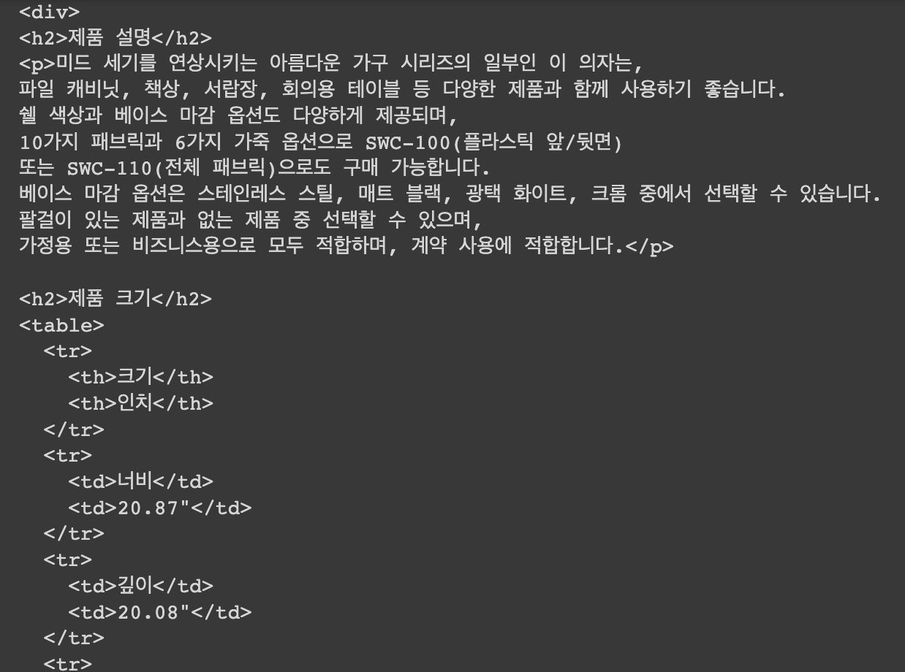
반복적인 프롬프트 개발
응답을 HTML로 보고 싶을 때,
from IPython.display import display, HTML

Slide 23
정보 요약하기
단어/문장/문자 수를 제한하기
(N) 자 이내로, Use at most (N) words …
특정 주제에 초점을 두어 요약하게 요청하기
(어떠한 것)에 초점을 두어, focus on the (어떠한 정보) …
요약이 아닌, 추출 방식으로 내용을 추출하기
여러 정보 요약하기

Slide 24
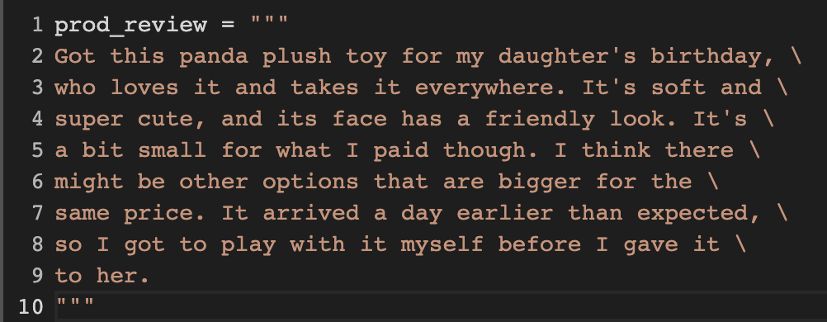
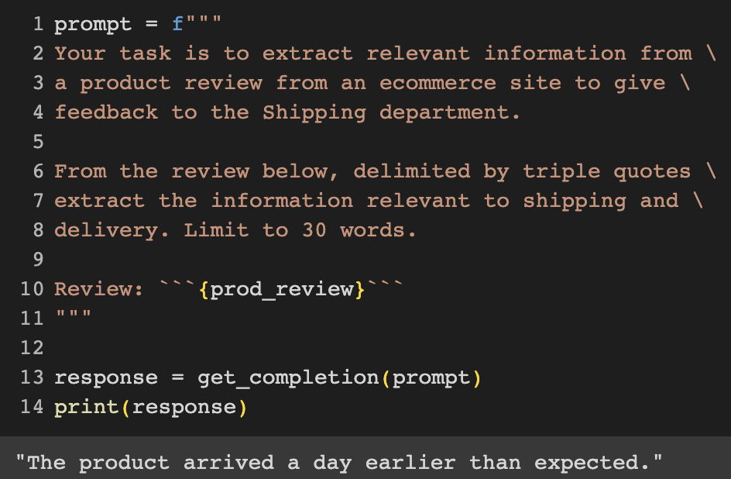
정보 요약하기
요약이 아닌, 추출 방식으로 내용을 추출하기

Slide 25
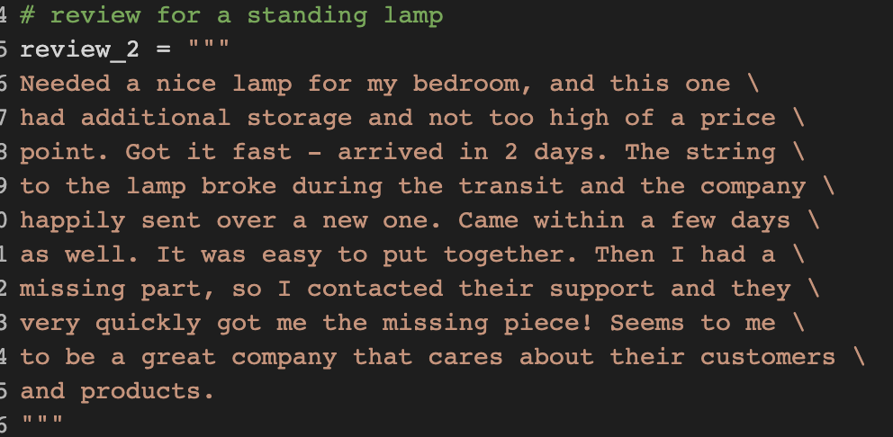
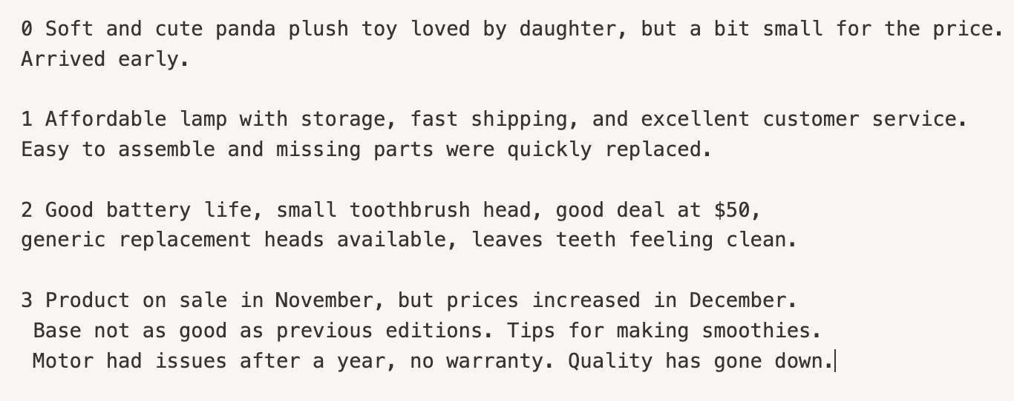
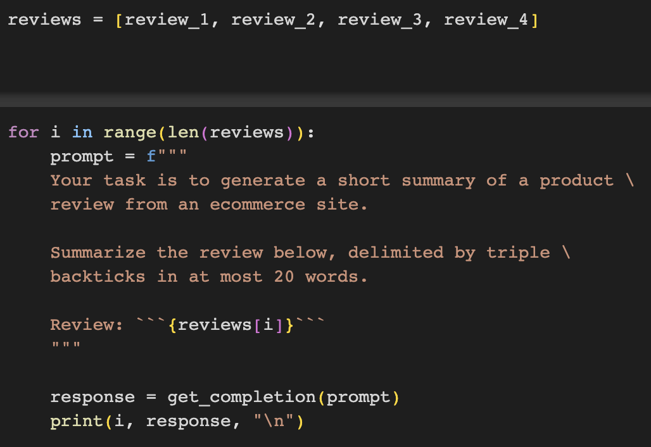
정보 요약하기
여러 정보 요약하기
반복문을 이용하여, 여러 정보를 간단하게 요약하기

Slide 26
정보 추론하기
Sentiment 또는 Emotion type 식별하기
Sentiment (긍정-중립-부정), Emotion (행복, 슬픔, 두려움, 분노 등)
한 번에 여러 task 수행하기
여러 질문을 해도 한 번에 답변 받기 가능
주어진 정보에 대한 주제 결정 및 추론하기

Slide 27


정보 추론하기
Sentiment 또는 Emotion type 식별하기
Sentiment (긍정-중립-부정)
Sentiment (긍정)
Sentiment (중립)

Slide 28


정보 추론하기
Sentiment 또는 Emotion type 식별하기
Emotion (행복, 슬픔, 두려움, 분노 등)
Emotion (기쁨, 만족, 감사, 칭찬)
Emotion(실망, 아쉬움, 안타까움, 불만, 슬픔)

Slide 29

정보 추론하기
한 번에 여러 task 수행하기
여러 질문을 해도 한 번에 답변 받기 가능

Slide 30


정보 추론하기
주어진 정보에 대한 주제 결정 및 추론하기

Slide 31

Transforming
언어 번역, 철자 및 문법 검사, 톤 조정 및 형식 변환

Slide 32


Chat Format
채팅 형식을 활용하여 특정 작업이나 행동에 맞게 개인화되거나 전문화된 챗봇과 대화를 확장하기

Slide 33



Chat Format
채팅 형식을 활용하여 특정 작업이나 행동에 맞게 개인화되거나 전문화된 챗봇과 대화를 확장하기
각각 역할과 내용에 따른 대답

Slide 34
감사합니다

